Slide 1
Visual Studio Code에서 GitHub 연동하여 commit 하기
소프트웨어학과
2021763013 김민영
2023.09.13(수)
게임프로그래밍

Slide 2
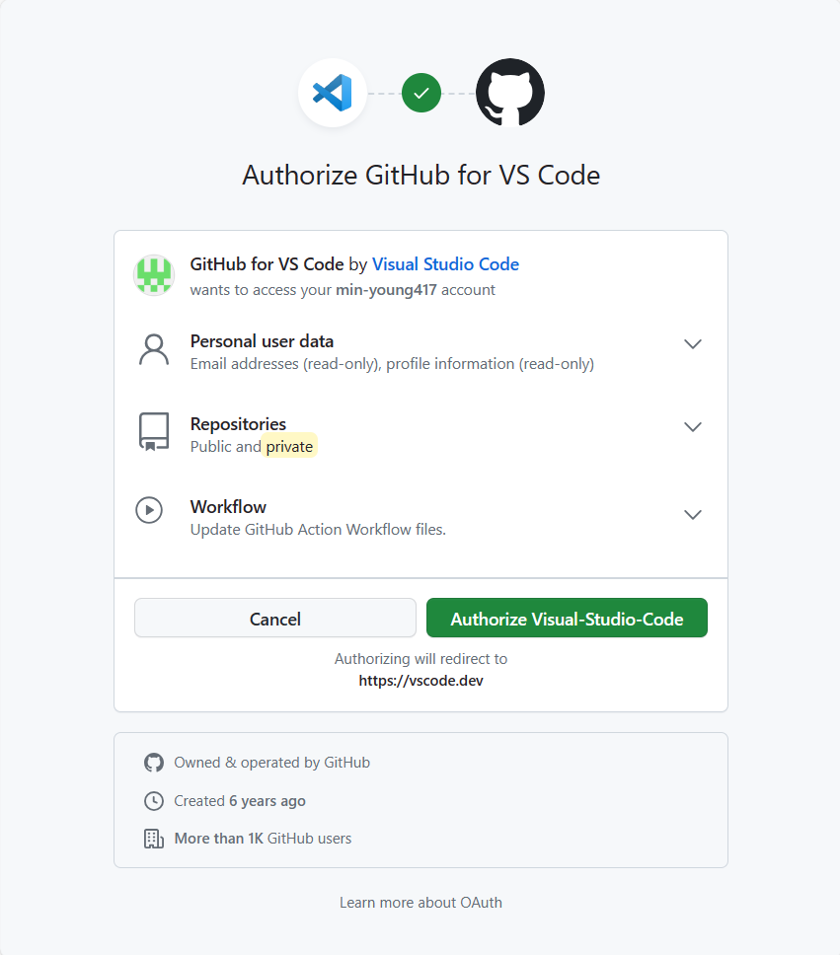
00
목차
Github에서 repository 가져오기
3
VS Code와 GitHub 연동하기
VS Code에서 commit 하기
2
4
프로그램 설치 및 준비
1
5
VS Code에서 파일 상태

Slide 3
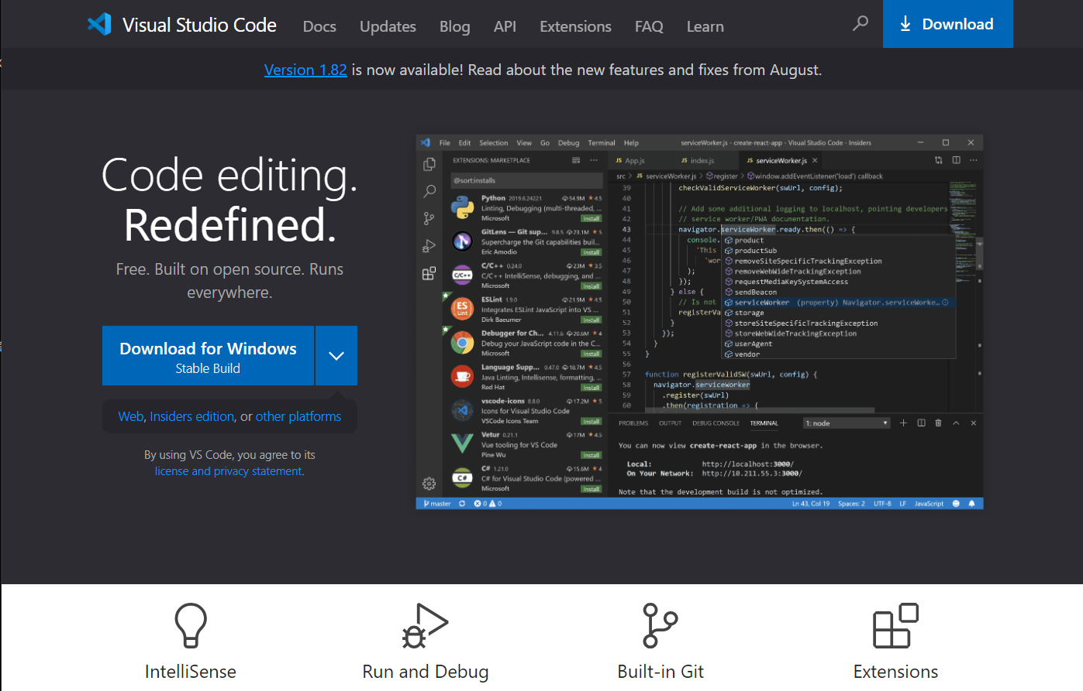
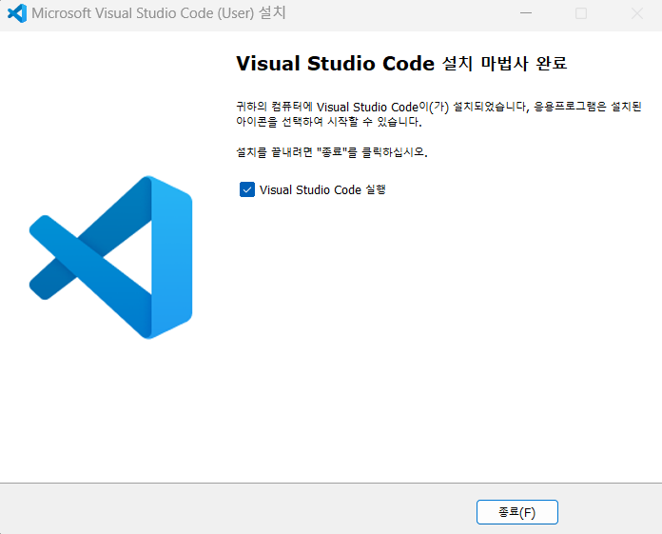
01
프로그램 설치 및 준비
1) Visual Studio Code 설치하기
https://code.visualstudio.com/

Slide 4
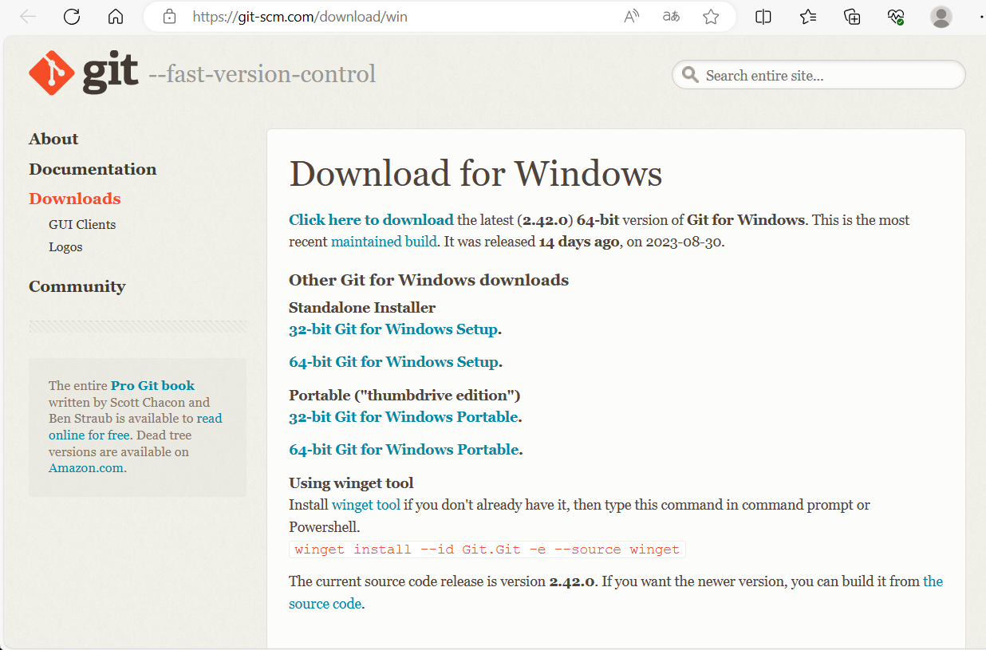
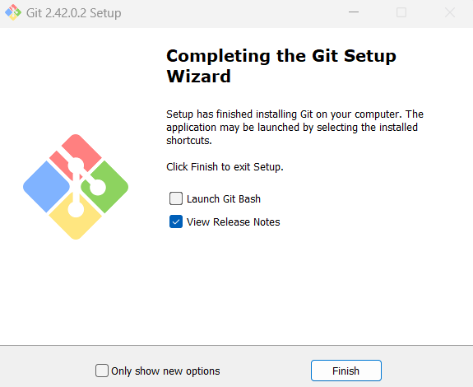
01
프로그램 설치 및 준비
2) git 설치하기
https://git-scm.com/downloads

Slide 5

01
프로그램 설치 및 준비
3-1) GitHub 회원가입/로그인
https://github.com/

Slide 6
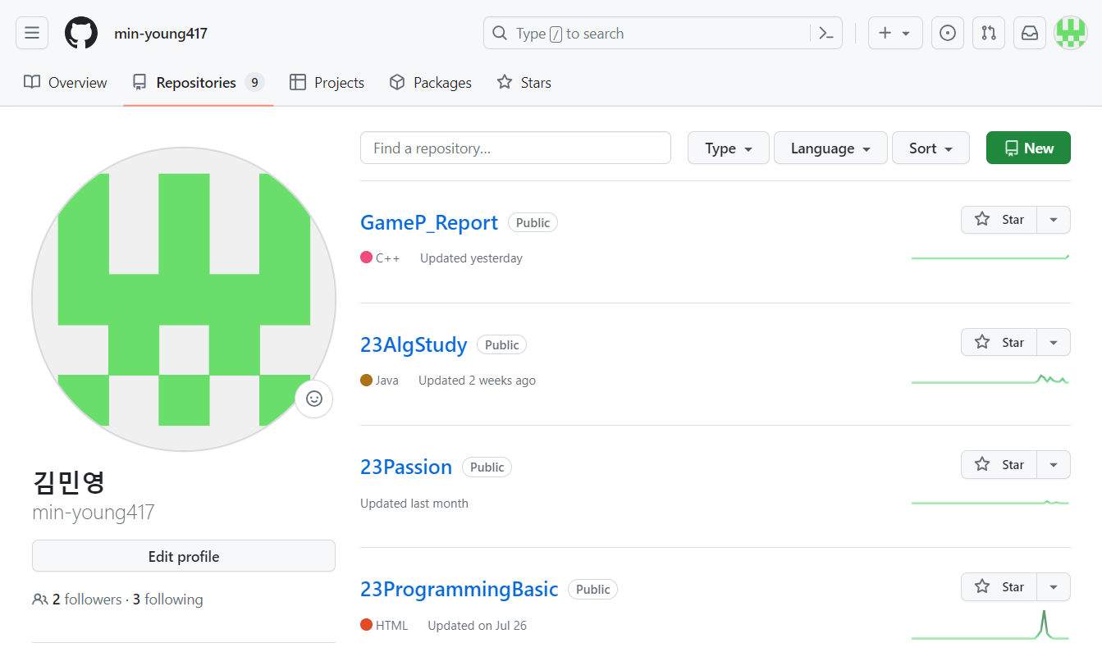
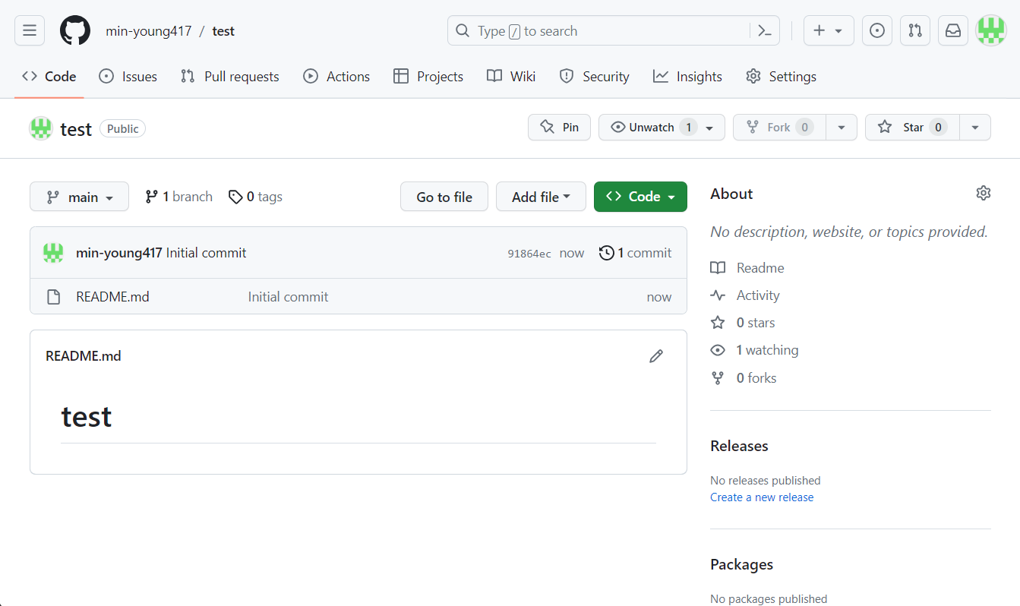
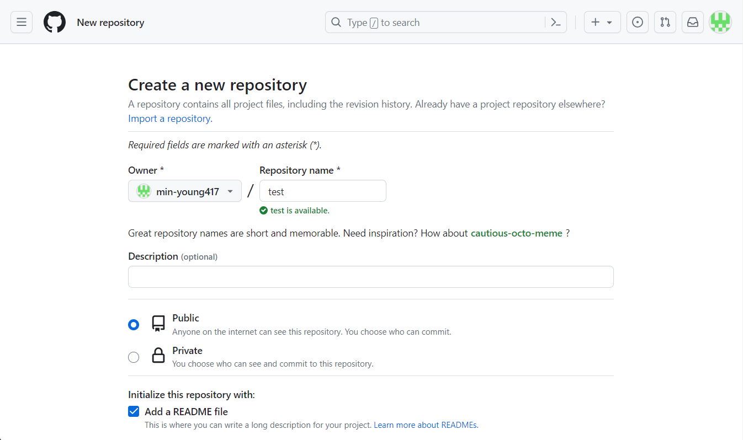
01
프로그램 설치 및 준비
3-2) repository 생성하기

Slide 7
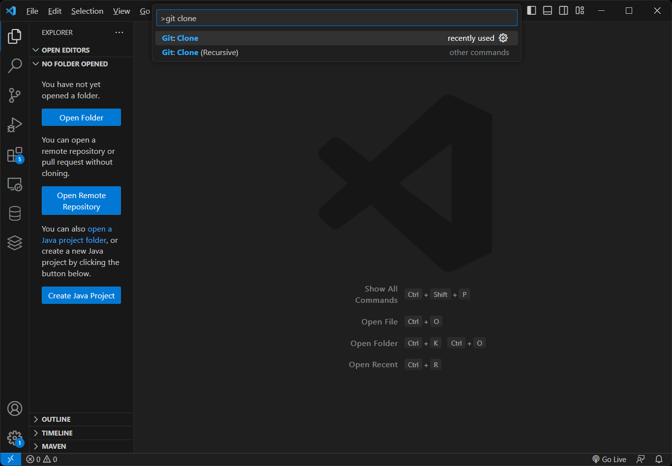
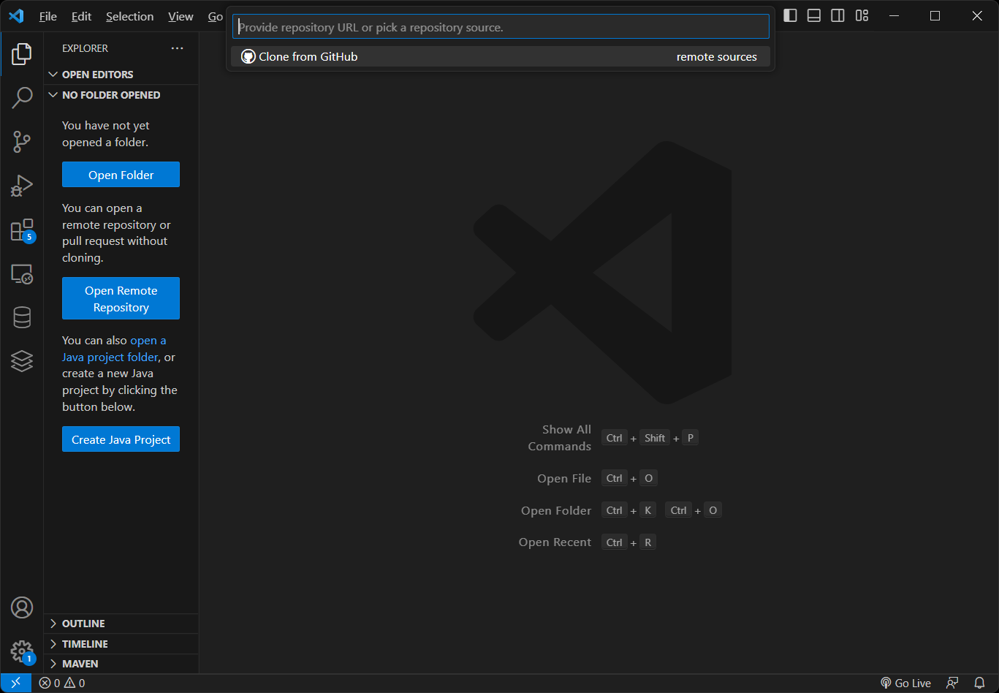
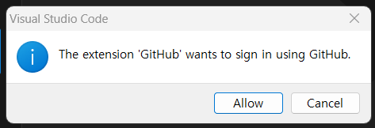
02
Visual Studio Code와 GitHub 연동하기
1) Visual Studio Code에서 F1누르기
2) Git: Clone 입력하기
*처음 사용할때 깃헙과 연결을 해주어야 한다.

Slide 8
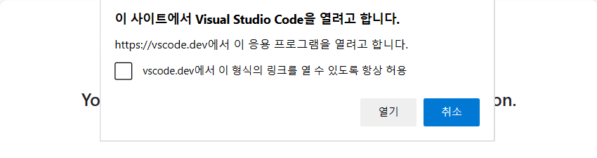
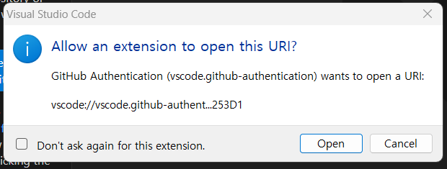
02
Visual Studio Code와 GitHub 연동하기
3) 깃헙과 연동하는 창이 뜨면 로그인
4) Authorize Visual-Studio-Code 버튼 선택
5) Open 버튼 선택

Slide 9
03
Visual Studio Code로 GitHub repository 가져오기
1) Visual Studio Code에서 F1누르기
2) Git: Clone 입력하기

Slide 10
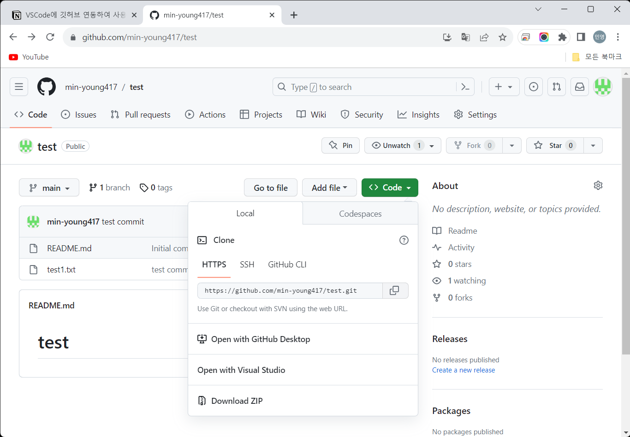
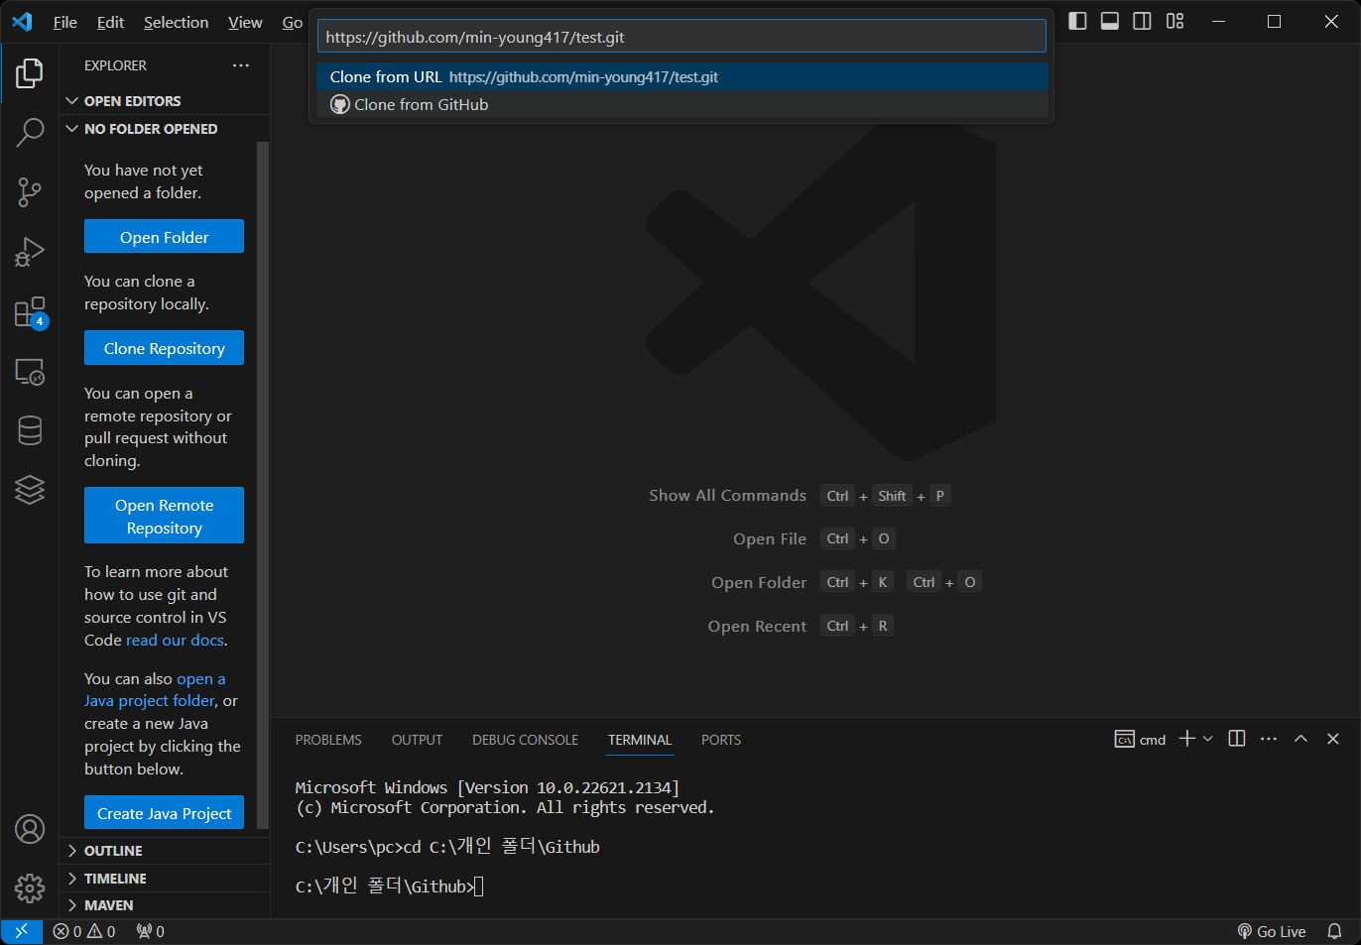
03
Visual Studio Code로 GitHub repository 가져오기
3-1) URL로 Clone하기

Slide 11
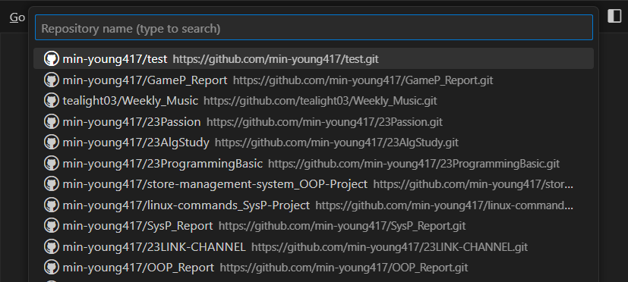
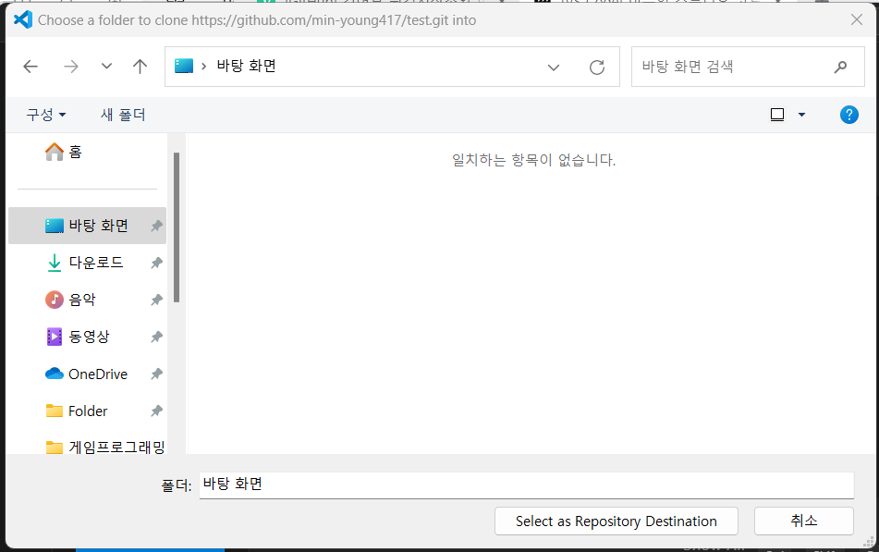
03
Visual Studio Code로 GitHub repository 가져오기
3-2) Visual Studio Code에서 선택하기
4) clone한 repository를 저장할 위치 선택하기

Slide 12

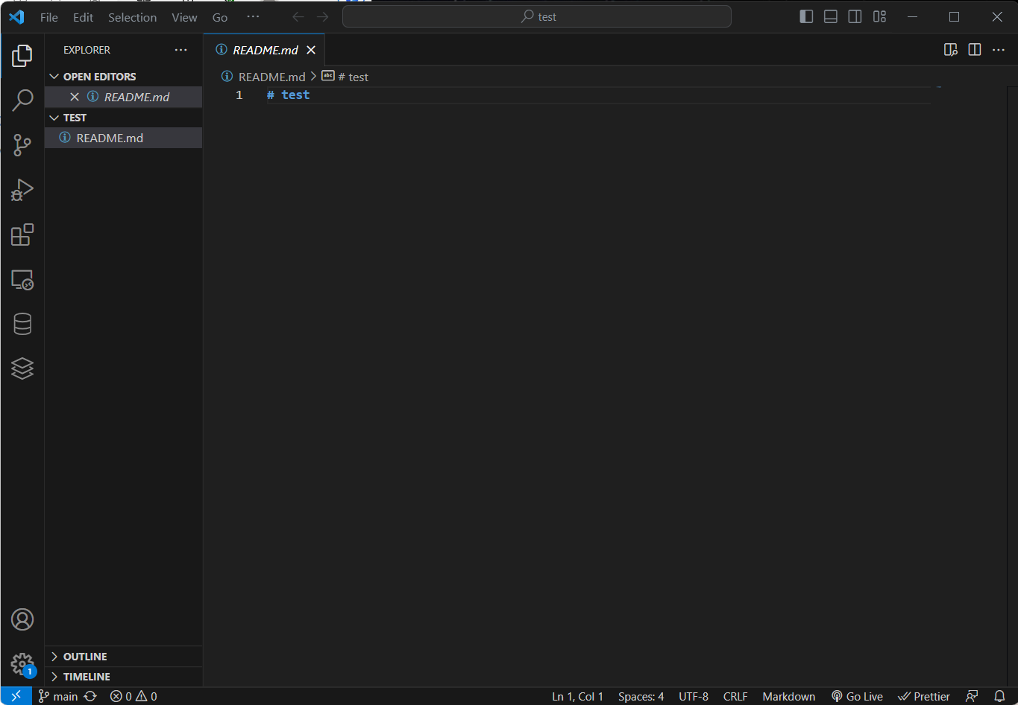
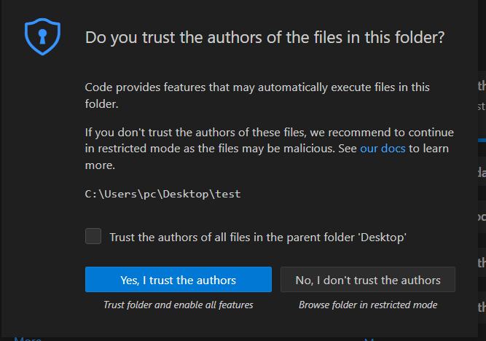
03
Visual Studio Code로 GitHub repository 가져오기
*VS Code와 선택한 위치에서 clone한 repository를 확인할 수 있다.
*Yes, I trust the authors 를 선택해서 진행해주세요.

Slide 13
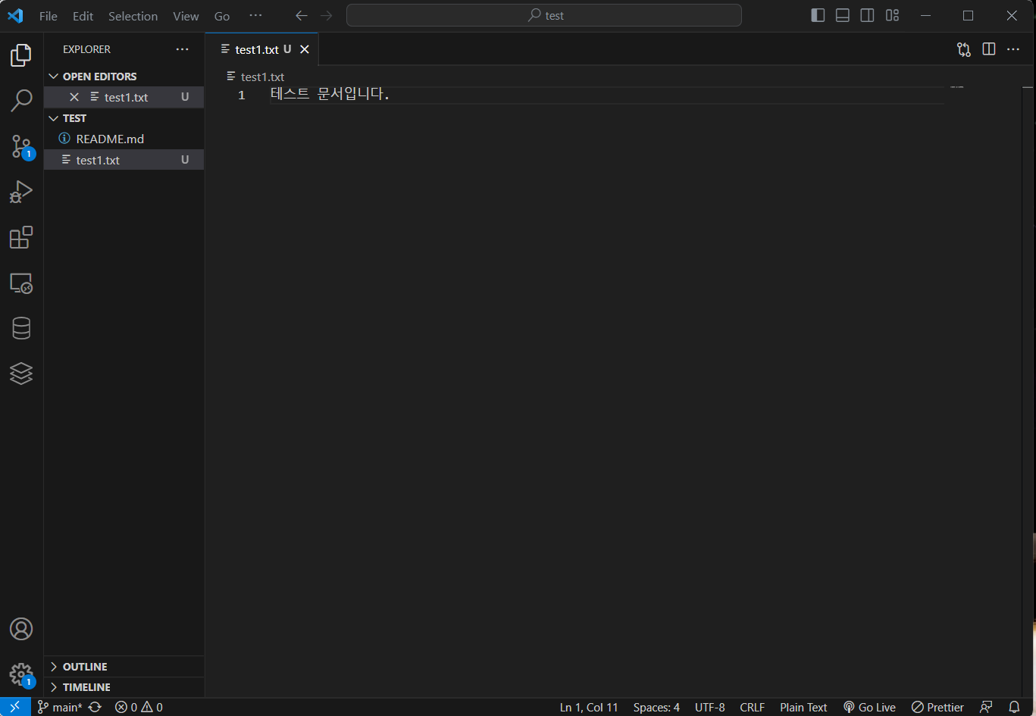
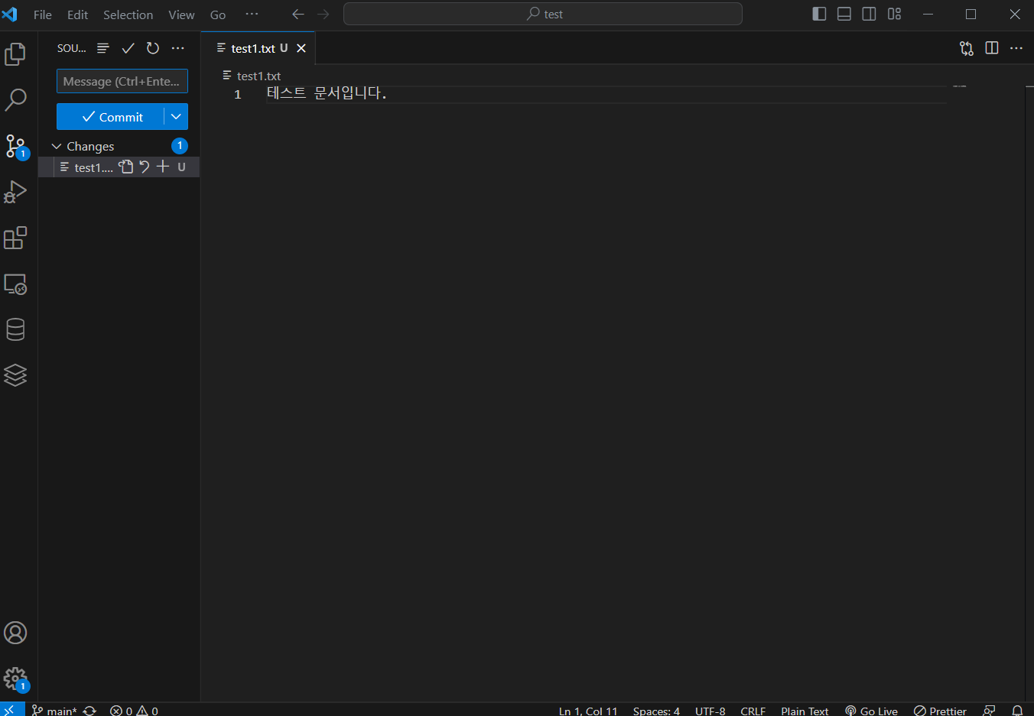
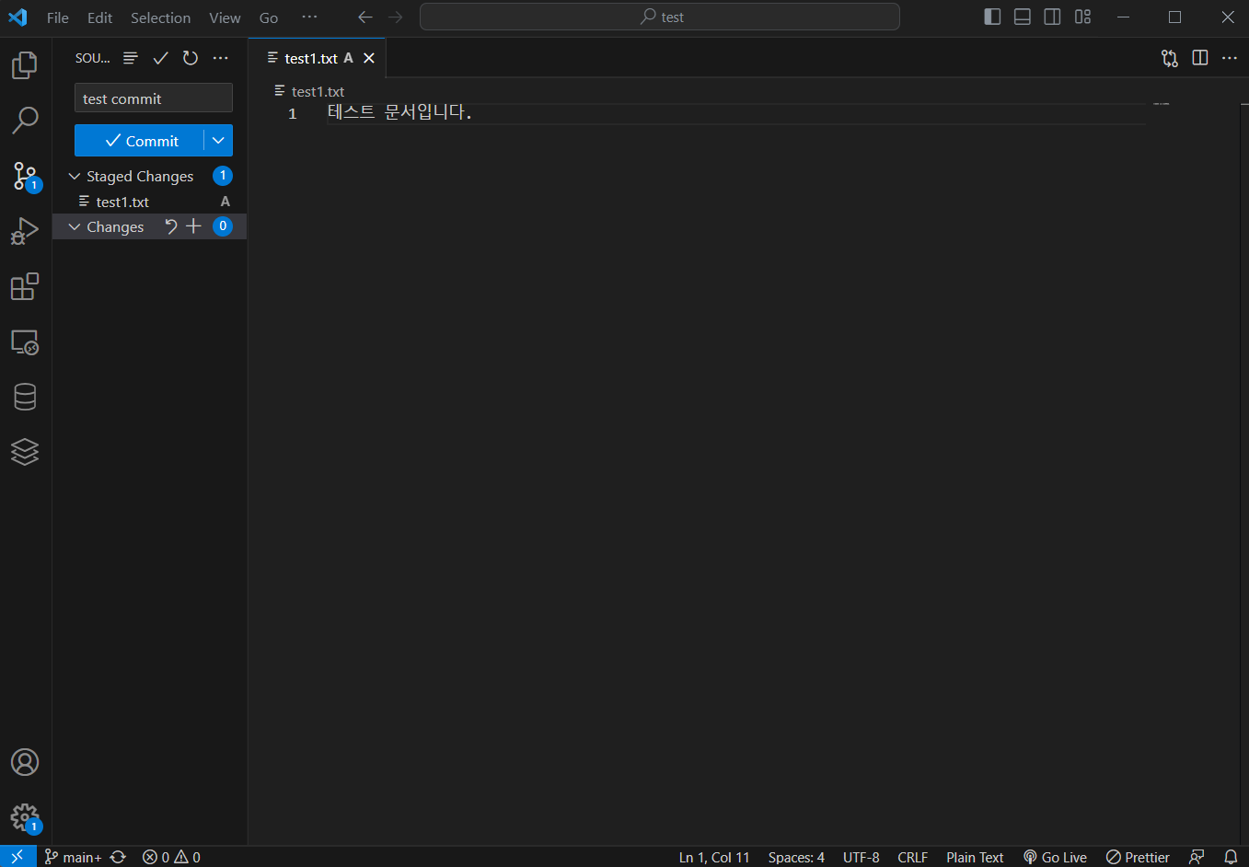
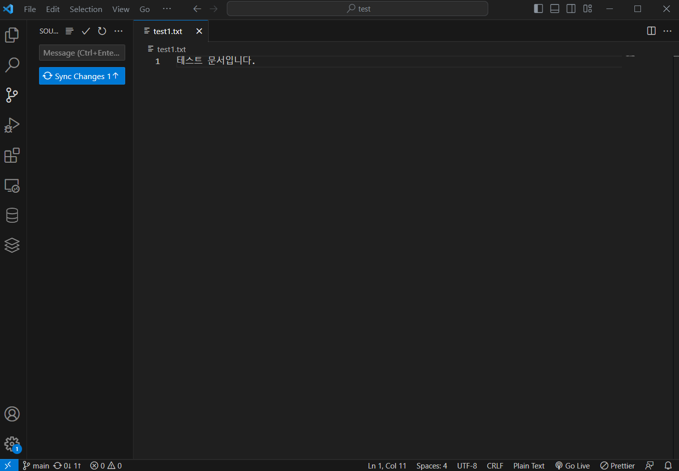
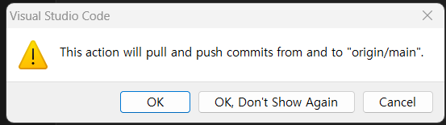
04
Visual Studio Code에서 commit 하기
3) add test1.txt
1) VS Code 에서 파일 작성하기
2) source control 선택
4) commit -m “test commit”
5) git push & git pull

Slide 14
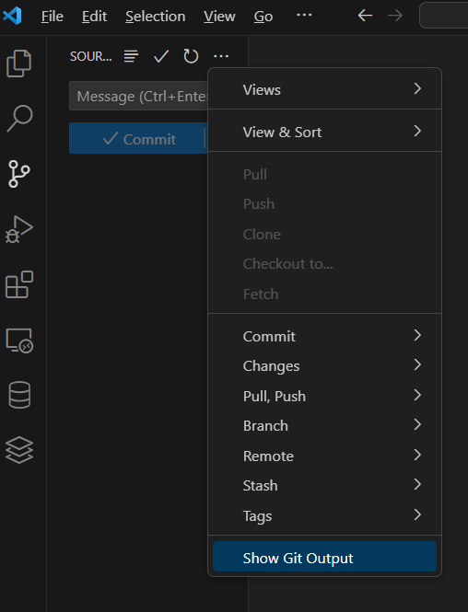
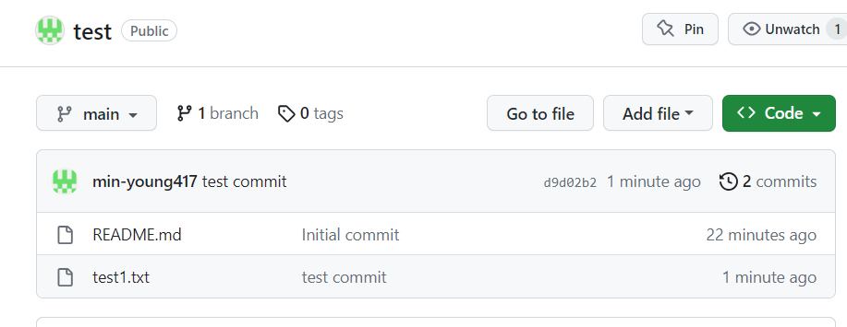
04
Visual Studio Code에서 commit 하기
*Github에서 commit message와 upload된 파일을 확인할 수 있다.
*더 다양한 동작들을 수행할 수 있다.

Slide 15
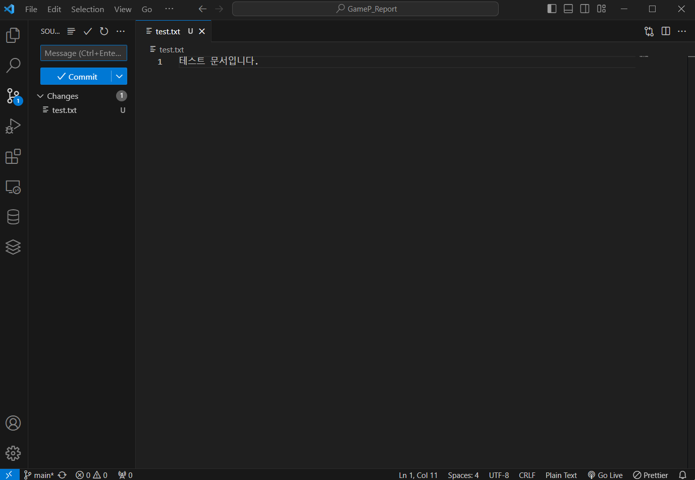
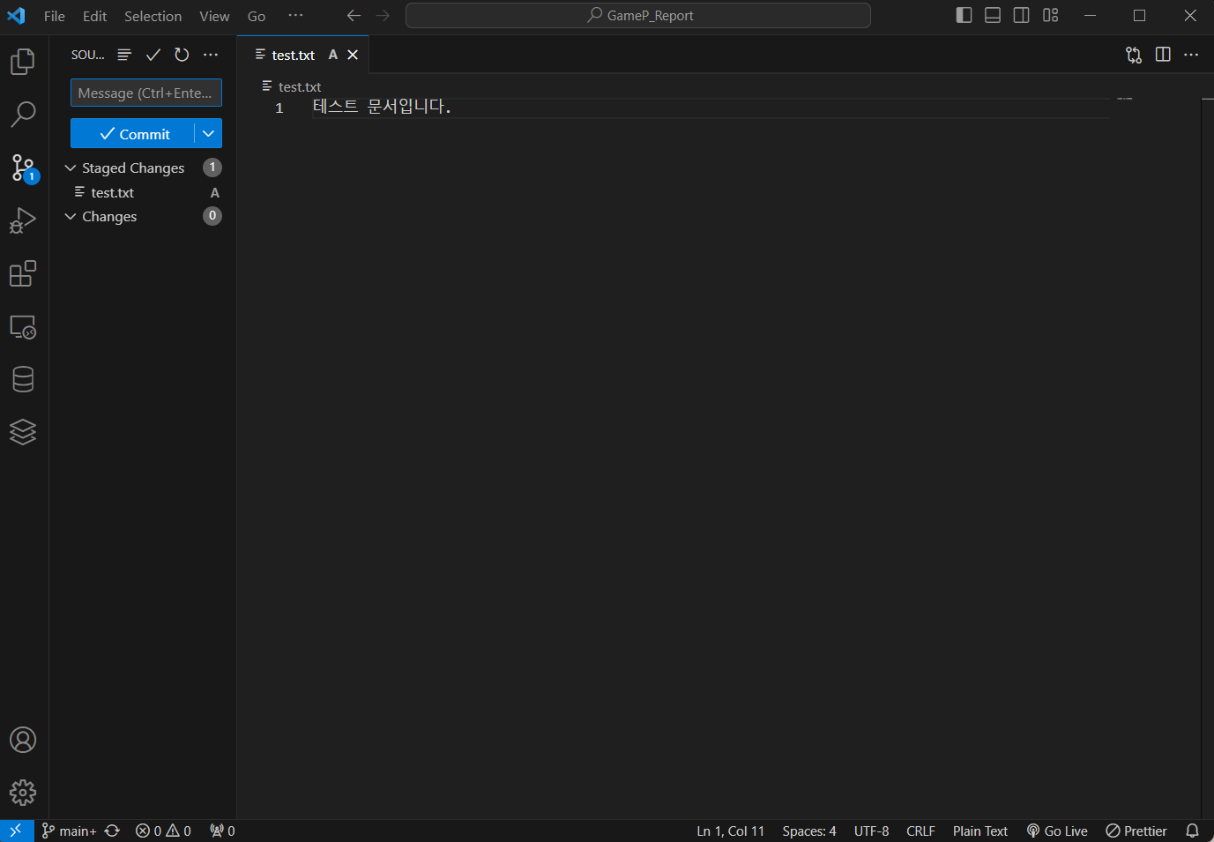
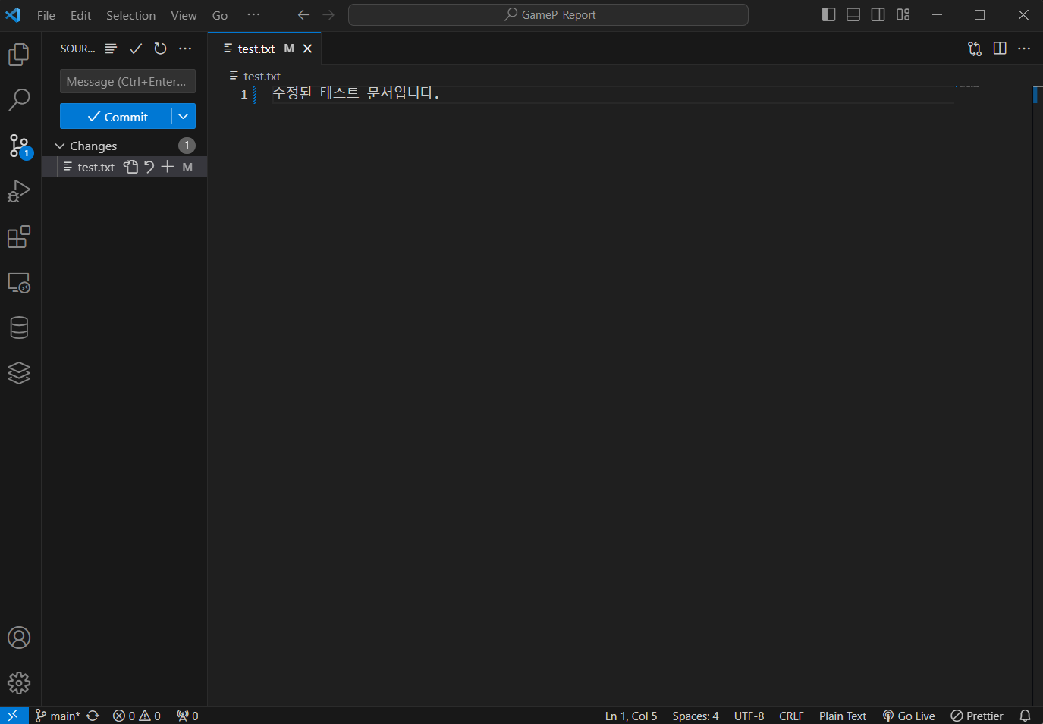
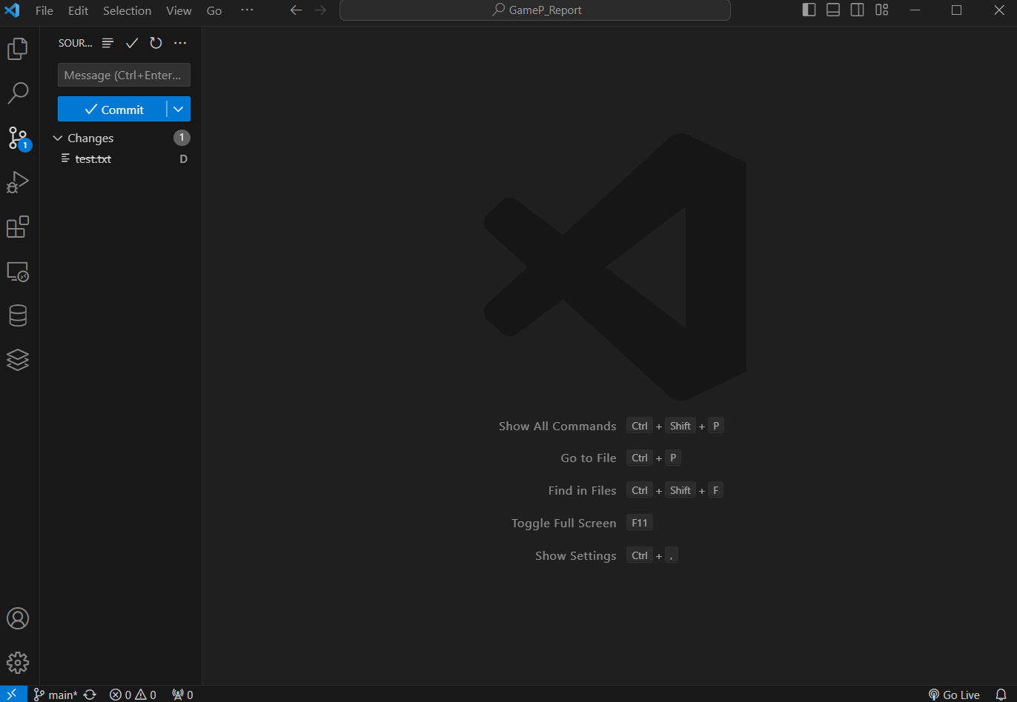
05
Visual Studio Code에서 파일 상태
*git에서 표시하는 파일 상태(git status로 확인할 수 있는)와 일부 다를 수 있다.
Git에서 파일 상태 정리 : https://coding-lks.tistory.com/154
1. U : Untracked - Git에서 아직 추적되지 않는 파일.
add가 된적이 없는 새 파일.
2. A : Added - add를 하여 스테이징 영역에 추가된 파일.
3. M : Modified - 수정된 파일.
4. D : Delete - 삭제된 파일.

Slide 16
00
출처
https://balabala.tistory.com/73
https://wikidocs.net/195273

